Slide 1
Значение процессов выделения у живых организмов

Slide 2
Выделение – это…
Выделе́ние — процесс освобождения организма от конечных продуктов метаболизма — экскрементов.
У человека и животных процесс выделения происходит несколькими путями: выведение с мочой через почки, с желчью и калом через кишечник, путём испарения пота с поверхности кожи, а также путём удаления газообразных или легко испаряющихся веществ через органы дыхания.

Slide 3
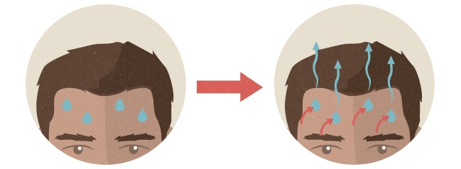
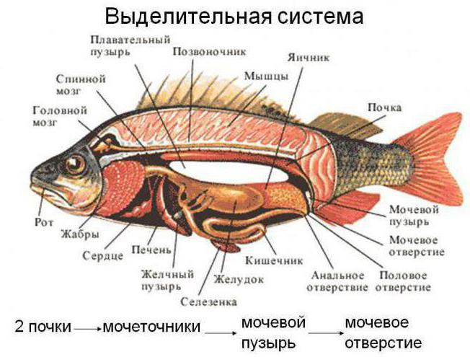
Выделение у человека, животных и растений.
Формирование отделительного слоя перед листопадом
Выделение пота

Slide 4
Выделение у растений.
Растения, в отличие от животных, выделяют лишь небольшие количества азотистых продуктов, которые выводятся в виде аммиака путём диффузии. Водные растения выделяют продукты метаболизма путём диффузии в окружающую среду. Наземные же растения накапливают ненужные вещества (соли и органические вещества — кислоты) в листьях — и освобождаются от них при листопаде или же накапливают их в стеблях и листьях, которые осенью отмирают. За счёт изменения тургорного давления в клетках растения могут переносить даже значительные сдвиги в осмотической концентрации окружающей жидкости до тех пор, пока она остаётся ниже осмотической концентрации внутри клеток. Если же концентрация растворённых веществ в окружающей жидкости выше, чем внутри клеток, то происходит плазмолиз и гибель клеток.

Slide 5
Выделение у животных.
Органы выделения у животных весьма разнообразны, хотя их функции во многом схожи. Только у кишечнополостных и иглокожих (из беспозвоночных) экскреторные органы не обнаружены. У про­стейших и губок в этой роли выступают сократительные вакуоли. У червей и моллюсков выделительная система представлена нефридиями, у ракообразных — антеннальными железами. Наконец, у насеко­мых органами выделения служат мальпигиевы сосуды.

Slide 6
Значение процессов выделение у живых организмов.
Значение процессов выделения заключается в том, что процессы выделения являются необходимой составной частью обмена веществ и её функция удаление из организма жидких или твердых продуктов обмена. В случае нарушения этого процесса приводит к отравлению организма и может привести к смерти.
У простейших одноклеточных выделение продуктов метаболизма ( аммиака и солей) происходит через наружную клеточную мембрану.

Slide 7
Заполните таблицу
орган | Выделительная функция
Легкие
Потовые железы
Слюнные железы и кишечные железы
Поджелудочная железа и кишечник
почки

Slide 8
Заполните таблицу
животное | Органоид, орган выделения
Простейшие
Кольчатые черви
Черви паразиты
Ракообразные
Пауки и насекомые
Птицы, пресмыкающиеся, земноводные, рыбы, моллюски, человек

